Slide 1

Bringing ideas to life
Notes:
Good luck <3 you can all do it!

Slide 2
About us
Founded in 2018
Scrum methodology:
Each week was a Sprint
Each day we had a meeting to check the status of the project
Notes:
-DON’T FUCKING TALK TOO MUCH

Slide 3

How we decided to solve the problem
Focus on the usability and the user friendliness
Reuse and recycle
MIT license

Slide 4


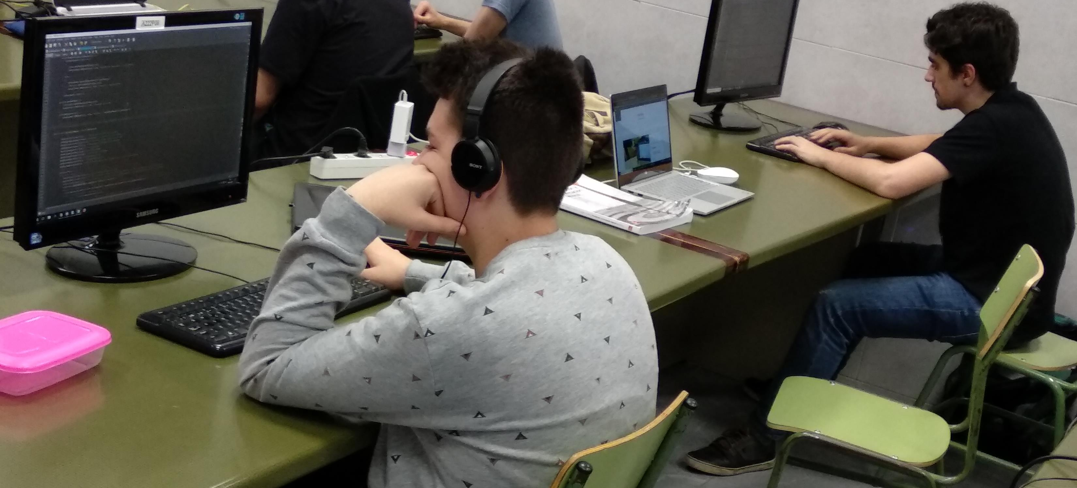
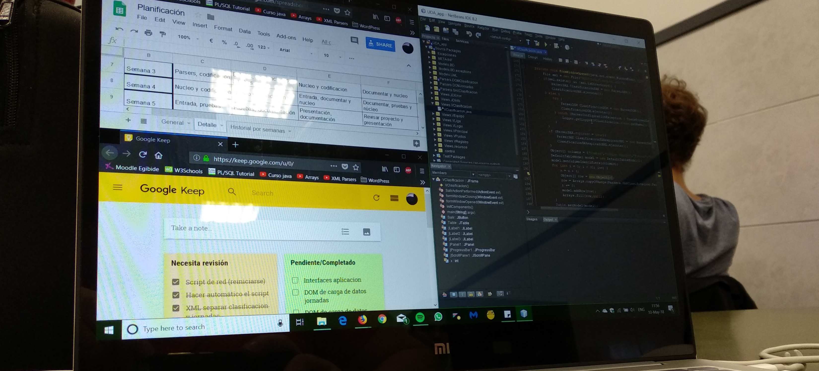
Desarrollo
Notes:
Vamos a hablar sobre el desarrollo y la experinecia de crear la aplicación

Slide 5
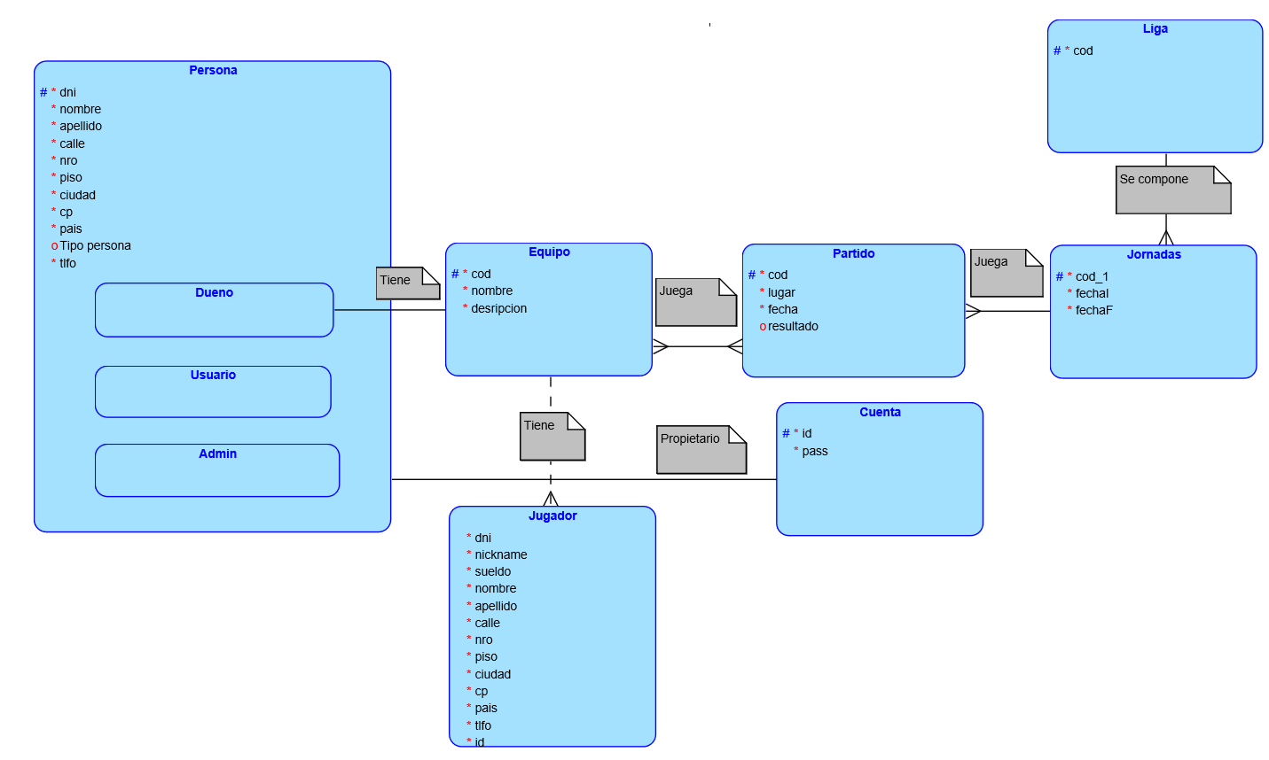
MER

Slide 6
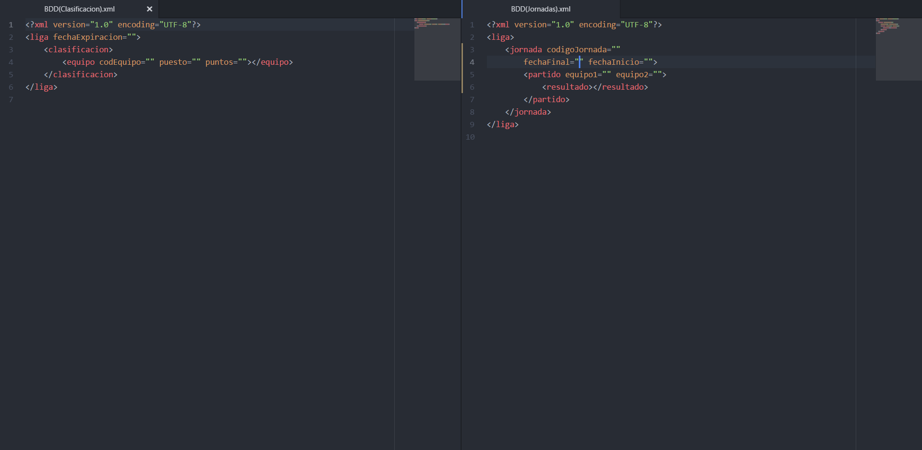
Xml
Notes:
-XML no era igual al principio que al final

Slide 7
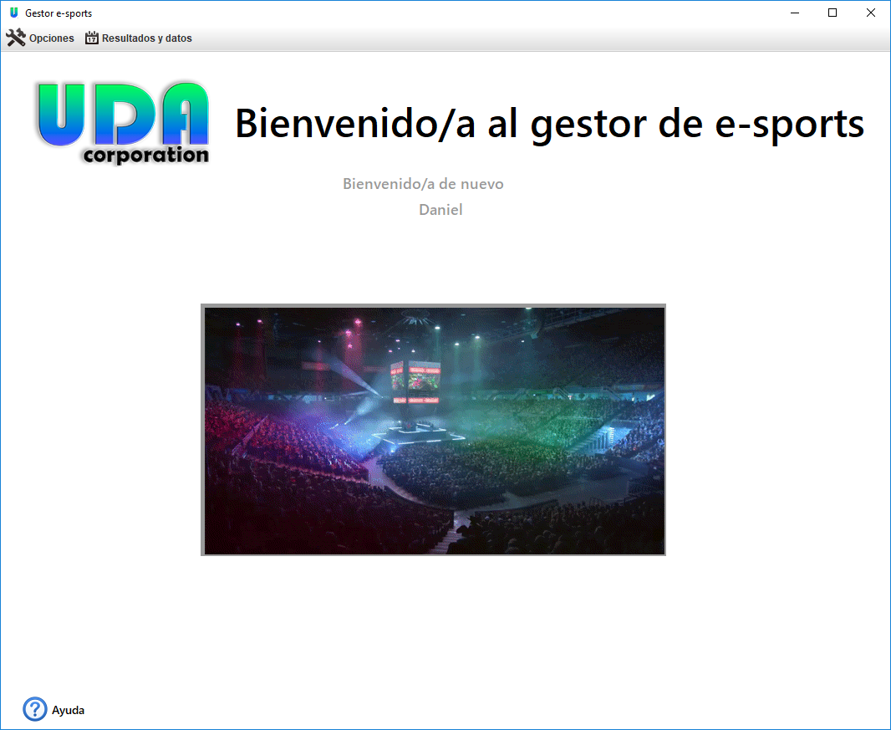
Diseño

Slide 8
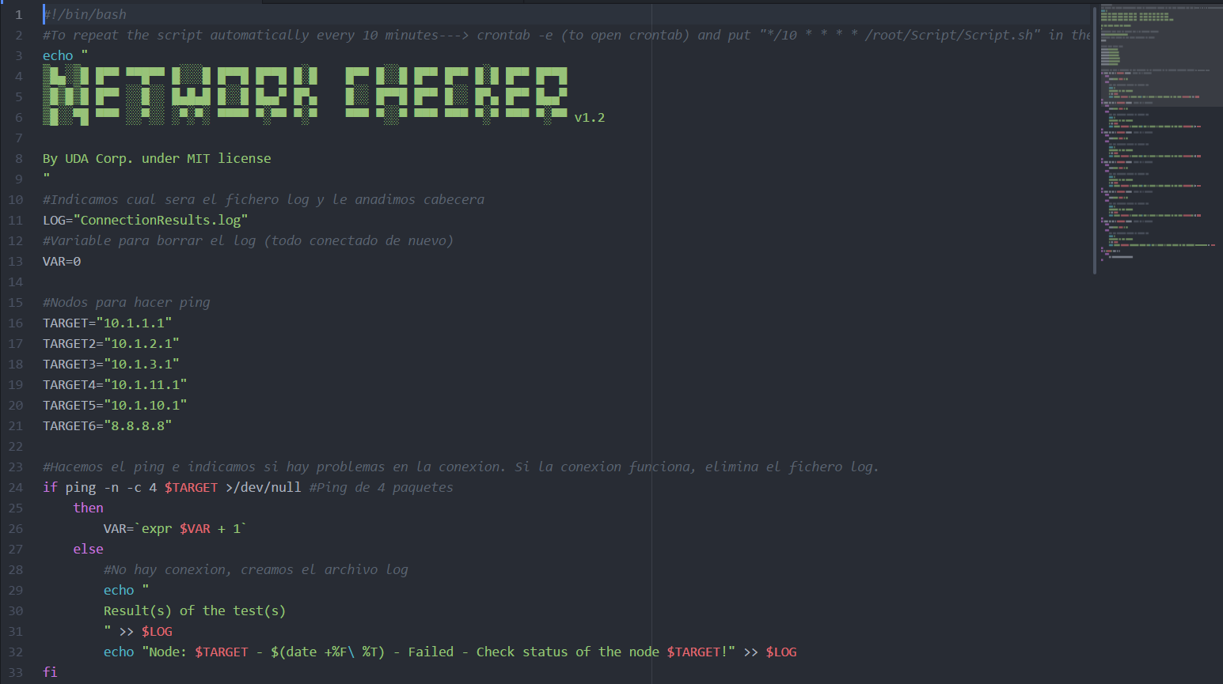
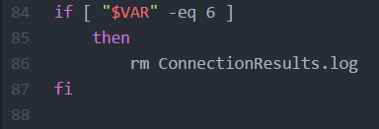
Script de red
Notes:
-Lógica del script
-Problema con el for
-Variable que elimina el log cuando hay conexión.

Slide 9
Wordpress

Slide 10
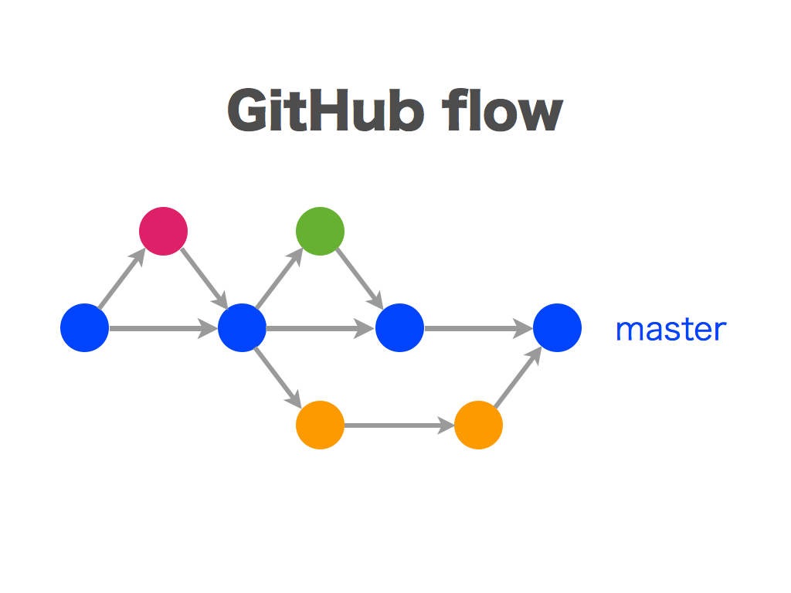
El uso de Github
Usar “forks” de un “master” para evitar conflictos mayores
Hacer un “merge” antes de comenzar a trabajar y al final del día

Slide 11
Demo
Notes:
-ORDEN DE LA DEMO

